Slide 1
স্বাগতম

Slide 2
শিক্ষক পরিচিতি
মোঃ সানোয়ার হোসেন
সিনিয়র সহকারী শিক্ষক
কৈচড় বালিকা উচ্চ বিদ্যালয়,
বগুড়া সদর , বগুড়া ।
শ্রেণিঃ দশম, বিষয়ঃ গণিত, অধ্যায়ঃ ১৩।
মোবাইলঃ 01735-597560
সময়ঃ ৫০ মিনিট

Slide 3
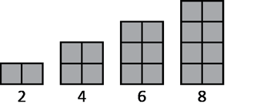
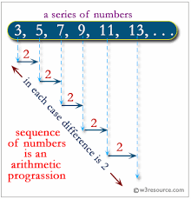
নিচের চিত্রগুলো লক্ষ্য করো
ভেবে বলো,চিত্রগুলোতে কোনো সম্পর্ক আছে কি ? হ্যাঁ আছে, একটি নির্দিষ্ট নিয়মে যাচ্ছে।
চিত্র হতে দেখা পূর্ব পদের সাথে পরের পদের বিয়োগফল সর্বদা সমান।

Slide 4
প্রশ্নঃ এই নির্দিষ্ট নিয়মকে কি বলে?
উত্তরঃ অনুক্রম
উপরের চিত্র দেখে চিন্তা করে বল,
কোনো পরিবর্তন আছে কি?
হ্যা,আছে। অনুক্রমের মাঝে যোগ চিহ্ন দেওয়া আছে।
যোগচিহ্ন দিয়ে অনুক্রম সাজানোকে কি বল?
উত্তরঃ ধারা

Slide 5
তাহলে আমাদের আজকের আলোচ্য বিষয় ধারা।
পাঠ শিরনামঃ ধারা

Slide 6
এই পাঠ শেষে শিক্ষার্থী ...
ধারা কী তা বলতে পারবে ।
ধারা কত প্রকার ও কি কি লিখতে পারবে।
সমান্তর ধারা কী তা সংজ্ঞায়িত করতে এবং এ সংক্রান্ত সমস্যা সমাধান করতে পারবে ।

Slide 7
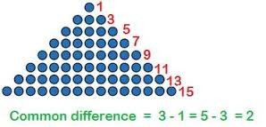
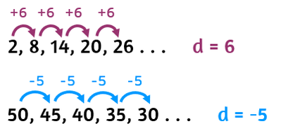
নিচের চিত্রগুলো ভালো করে লক্ষ করো......
ভেবে বলো এই চিত্রগুলোর বিশেষত্ব কী?
আমরা চিত্রগুলোতে দেখতে পাচ্ছি চিত্রের উপাদানগুলো একটি ধারাবাহিকতা বজায় রেখে এগিয়ে যাচ্ছে ।
আর এই ধারাবাহিকতার বিষয়টিকে অনুক্রম বলে । আর এই অনুক্রম গুলোর মাঝে যোগ চিহ্ন দিয়ে সাজিয়ে লিখলে তা হবে ধারা । অর্থাৎ অনুক্রমের পদগুলো পরপর + চিহ্ন দ্বারা যুক্ত করলে তাকে ধারা বলে।
ধারা ২ প্রকার । যথাঃ ১.সমান্তর ধারা , ২.গুণোত্তর ধারা।
আজ আমরা সমান্তর ধারা নিয়ে আলোচনা করবো ।

Slide 8
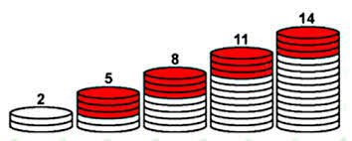
সমান্তর ধারা
কোনো ধারার পরবর্তী পদ থেকে পূর্ববর্তী পদ বিয়োগ করলে বিয়োগফলের মান সবসময় একই হলে তাকে সমান্তর ধারা বলে । উদাহরণস্বরূপ আমরা নিচের চিত্রটিকে লক্ষ করি ।
চিত্রটিতে লক্ষ করলে আমরা দেখতে পাই যে, সেখানে একটি ধারাবাহিকতা বজায় রেখে কতগুলো কয়েন ৫টি সারিতে সাজানো হয়েছে আর সেখানে পরবর্তী সারি থেকে পূর্ববর্তী সারির কয়েন এর পার্থক্য সর্বদাই ৩ আর তাই বলা যায়, এই সারিগুলোকে সমান্তর ধারা অনুসারে সাজানো হয়েছে । এই ধারায় প্রাপ্ত দুইটি সংখ্যার বিয়োগফলকে সাধারণ অন্তর বলে ।

Slide 9
সমান্তর ধারার সাধারণ পদ নির্ণয়
মনে করি ,যেকোনো সমান্তর ধারার ১ম পদ a ও সাধারণ অন্তর d । তাহলে ধারাটির
প্রথম পদ = a = a+($1−1$) d
দ্বিতীয় পদ = a+($2−1$) d
তৃতীয় পদ = a+($3−1$) d
চতুর্থ পদ = a+($4−1$) d
….. …..
….. …..
n তম পদ = a+( n-$1$) d
n তম পদ কেই সমান্তর ধারার সাধারণ পদ বলে।
আবার, ১ম nসংখ্যক পদ এর সমষ্টি নির্ণয়ের সূত্র হলো,
$s_{n}$= $\frac{n}{2}\{2a+\left(n−1\right)d$

Slide 10
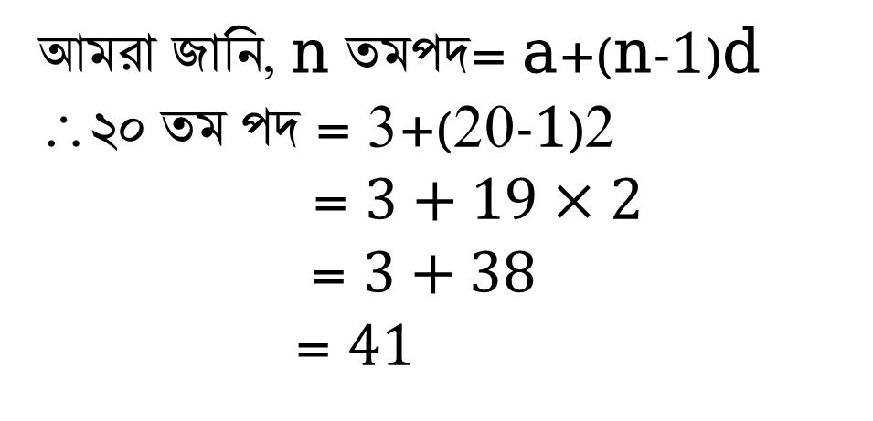
সমস্যাঃ $3+5+7+9+⋯$এটি একটি সমান্তর ধারা এর ২০ তম এবং ১ম ২০টি পদের সমষ্টি নির্ণয় কর। চলো আমরা সবাই পূর্বের সূত্র ব্যবহার করে এই ধারার ২০ তম পদ এবং ১ম ২০টি পদ এর সমষ্টি নির্ণয় করি। সমাধান, ধারাটির ১ম পদ,a = $3$ সধারণ অন্তর,d = $5$-$3$ = $2$
আমরা জানি, প্রথম n সংখ্যক পদের সমষ্টি,
∴$s_{n}$ = $\frac{n}{2}\{2a+\left(n−1\right)d\}$
${বা,s}_{20}$ = $\frac{20}{2}\left\{2×3+\left(20−1\right)2\right\}$
=10(6+19$)×$2
= 10 $×25×$2
=500
আমরা জানি, n তমপদ= a+(n-$1$)d
∴২০ তম পদ = 3+(20-$1$)2
= $3+19×2$
= $3+38$ = $41$

Slide 11
সমান্তর ধারা
সৃজনশীল-১
6+11+16+21+……. এটি একটি ধারা
ক. ধারাটির সাধারণ অন্তর নির্ণয় করো ।
খ. ধারাটির $36$ তম পদ নির্ণয় করো ।
গ. ধারাটির ১ম $20$ টি পদের সমষ্টি নির্ণয় করো ।

Slide 12
সমান্তর ধারা
সমাধান- ক
ক. দেওয়া আছে ধারাটির,
১ম পদ, a = $6$
সুতরাং, সাধারণ অন্তর, d = পরপদ – পূর্ববর্তী পদ
=$11−6=16−11=5$

Slide 13
সমান্তর ধারা সমাধান-খ
খ. ‘ক’ হতে ১ম পদ, a = $6$
সাধারণ অন্তর, d $=5$
আমরা জানি,
$n$ তম পদ = a +( $n$- 1)d
$ 20$ তম পদ = $6$ +($20$- 1)$5$
= $6$+$(19×5)$
= $6$+ $95$
= $101$

Slide 14
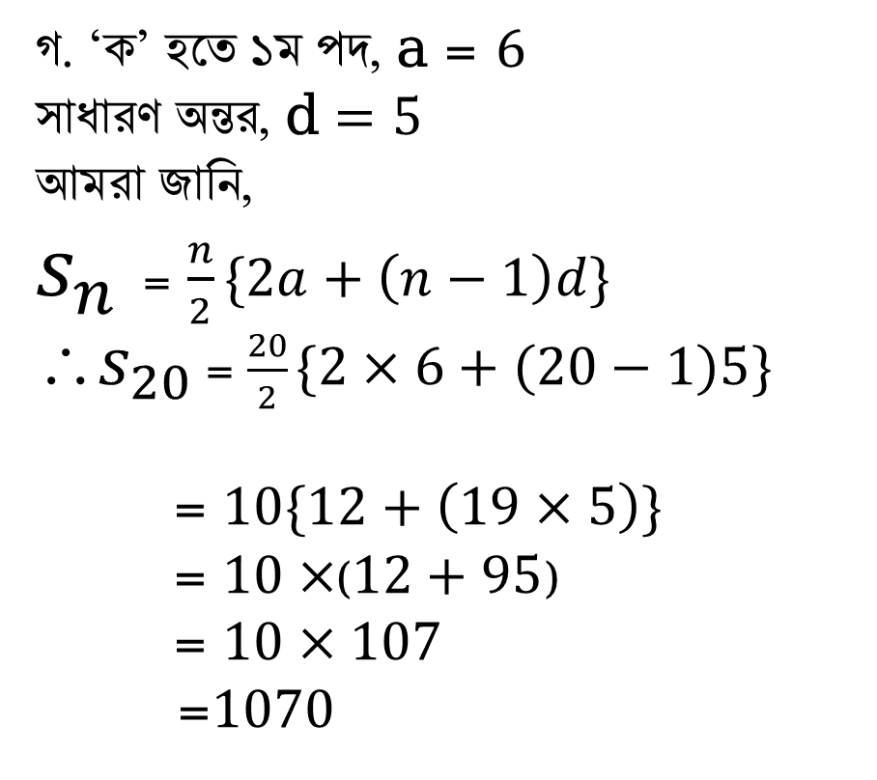
সমান্তর ধারা সমাধান-গ
গ. ‘ক’ হতে ১ম পদ, a = $6$
সাধারণ অন্তর, d $=5$
আমরা জানি,
$s_{n}$ = $\frac{n}{2}\{2a+\left(n−1\right)d\}$
${s}_{20}$ = $\frac{20}{2}\{2×6+\left(20−1\right)5\}$
= $10\{12+\left(19×5\right)\}$
= $10×$($12+95$)
= $10×107$
=$1070$

Slide 15
দলগত কাজ
সময়ঃ ১০ মিনিট
পাঁচজন করে বিভক্ত হয়ে,
* অনুক্রম ও ধারার মধ্যে দুটি পার্থক্য এবং
* সমান্তর ধারার বৈশিষ্ট্যগুলো আলোচনা করো।

Slide 16
মূল্যায়ণ
7+13+19+25… … একটি ধারা। উপরোক্ত তথ্যের আলোকে ১-২ নং প্রশ্নের উত্তর দাও।
১। ধারাটির 15 তম পদ কোনটি ? ক)85 খ) 91 গ) 97 ঘ ) 104
২। ধারাটির ১ম 20 টি পদের সমষ্টি কত ? ক) 141 খ) 1210 গ) 1280 ঘ) 2560
৩। সমান্তর ধারার ১ম পদ 3 এবং সাধারণ অন্তর 4 হলে-
(¡ )তৃতীয় পদ 7 (ii ) ৪র্থ পদ 15 ( iii) ধারাটি 3+7+11+15 ... ... নিচের কোনটি সঠিক ?
ক) ¡ ও ii খ) ¡ ও ii¡ গ) ii ও ii¡ ঘ) ¡, ii ও ii¡

Slide 17
এসো এখন তোমাদের উত্তরের সাথে উত্তরগুলো মিলিয়ে নিই ১। (খ) 91 ২। (গ) 1280 ৩। (গ) ii ও ii¡

Slide 18
বাড়ির কাজ
$8+12+16+20+⋯$……. এটি একটি ধারা
ক. ধারাটির সাধারণ অন্তর নির্ণয় করো ।
খ. ধারাটির $40$ তম পদ নির্ণয় করো ।
গ. ধারাটির ১ম $30$ টি পদের সমষ্টি নির্ণয় করো ।

Slide 19
সবাইকে শুভেচ্ছা জানিয়ে আজকের ক্লাস সমাপ্তি ঘোষণা করছি। (খোদা হাফেজ)
কৃতজ্ঞতায়, মোঃ জিয়াউর রহমান
-সিনিয়র সহকারী শিক্ষক
কালাপাহাড়িয়া ইউনিয়ন উচ্চ বিদ্যালয়,
আড়াইহাজার , নারায়ণগঞ্জ।

